Slide 1
项目开发中一些常用的工具与技巧(2天)
书看了很多 但是还是不会做项目？

Slide 2
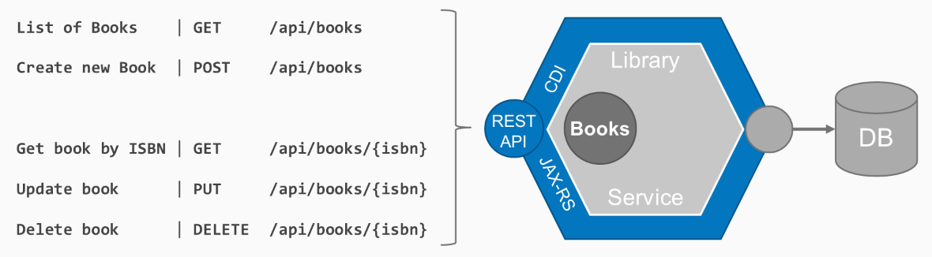
功能介绍

Slide 3
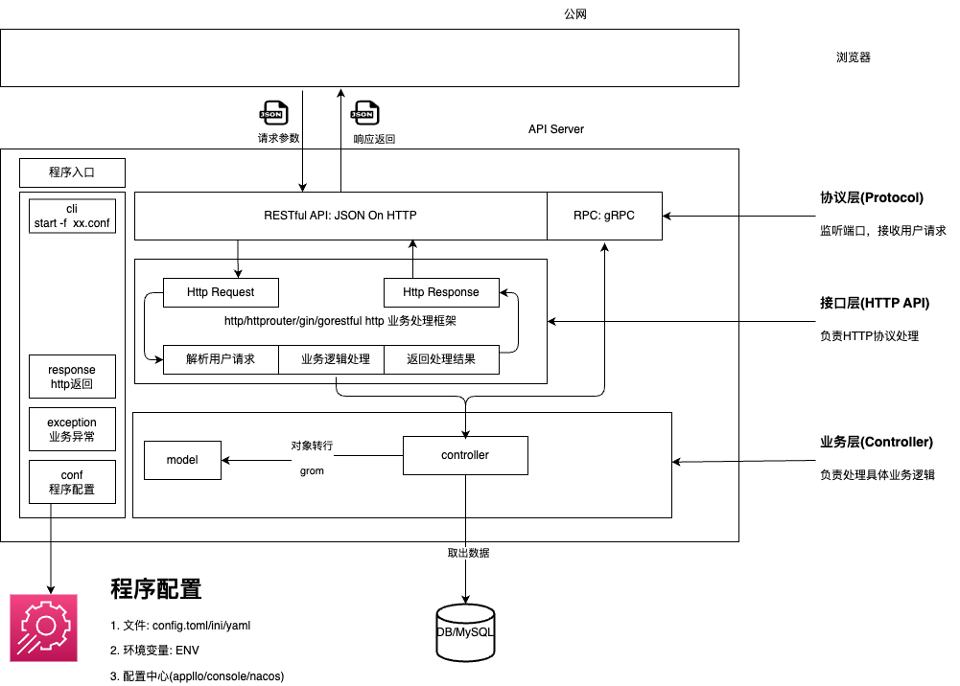
架构介绍

Slide 4
使用到的技术
相关知识:
如何快速使用Gin开发Api Server
如何使用gorm访问数据库
如何管理你项目中的配置
如何使用MVC模式编写你的业务控制器
如何使用zerolog打印程序日志
如何为你程序提供统一的Api Response
如何自定义业务异常
使用cobra为你你程序添加CLI入口

Slide 5
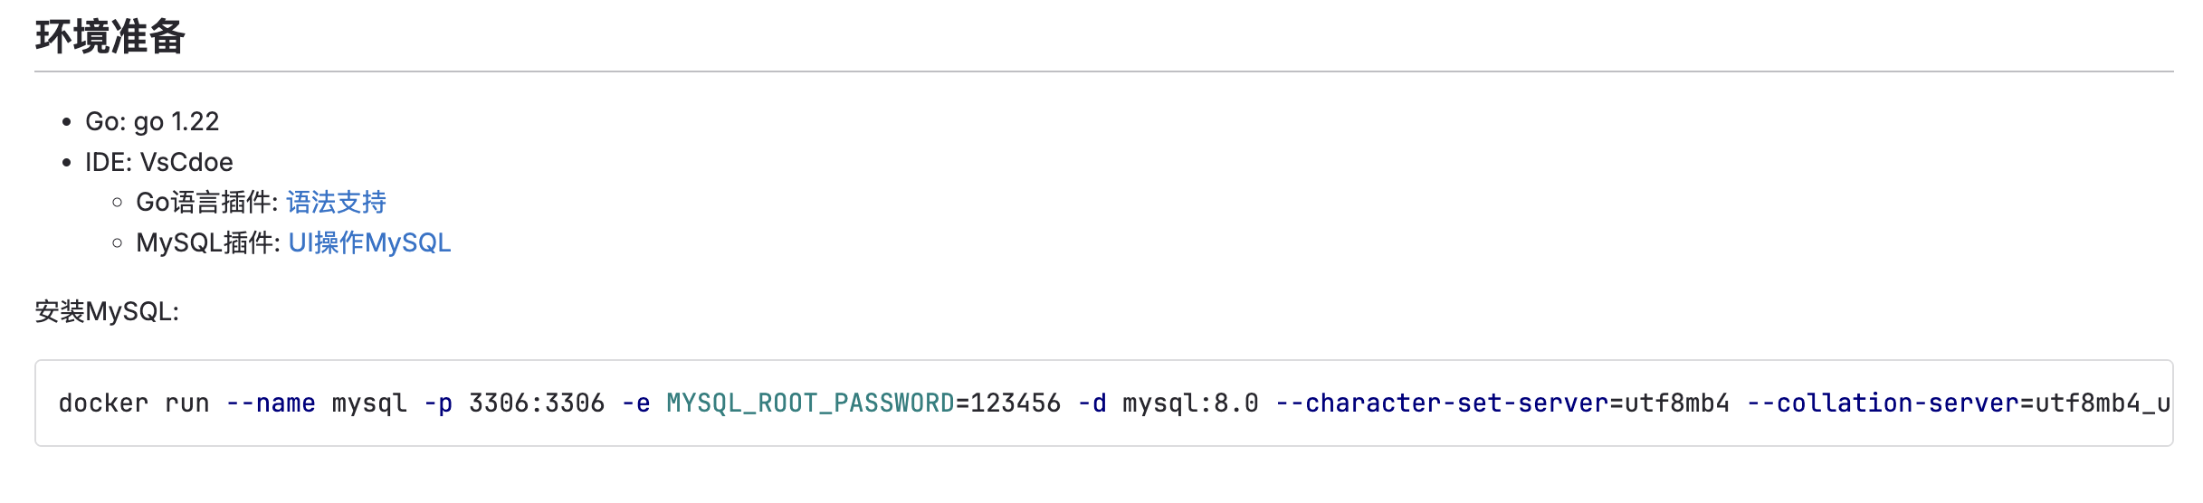
环境准备

Slide 6
项目开发中一些常用的工具与技巧(1)
讲师：老喻

Slide 7
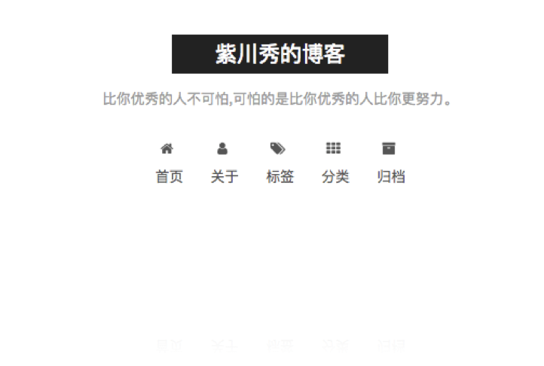
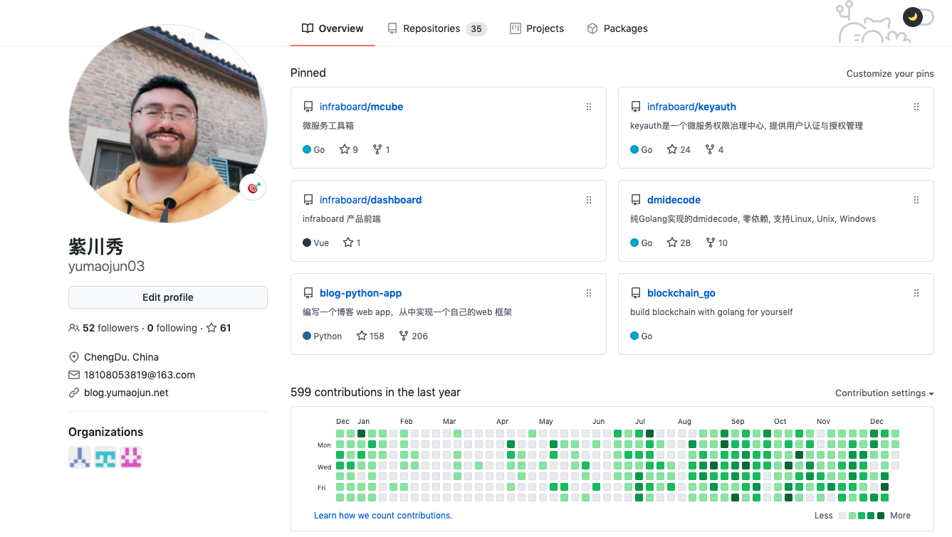
自我简介
运维, 研发, 产品, 架构
创业做过拼车和团购
参与社区, 分享与探讨技术价值
坚持写博客, 记录与分享体验
(https://yumaojun03.github.io/)
将经验汇聚成产品,通过开源项目传递价值

Slide 8

提纲
如何快速使用Gin开发Api Server
如何使用gorm访问数据库
一个简单的CRUD
如何管理你项目中的配置

Slide 9
如何快速使用Gin开发Api Server

Slide 10
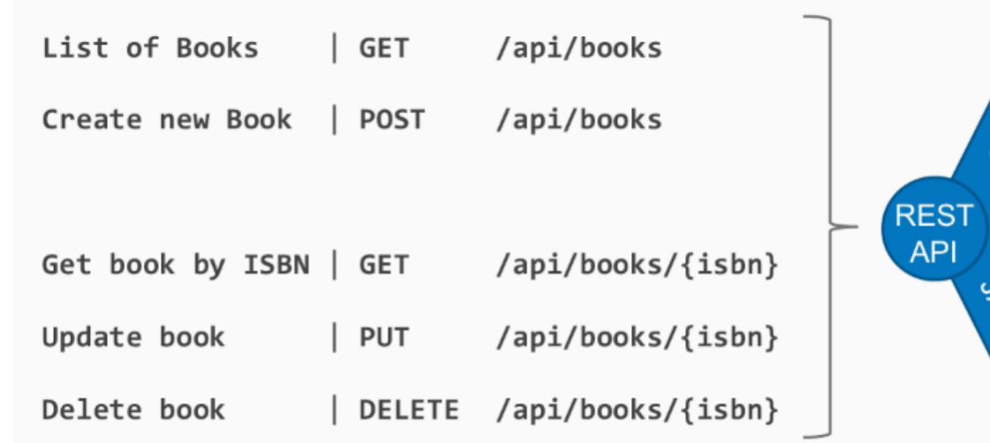
Restful API

Slide 11
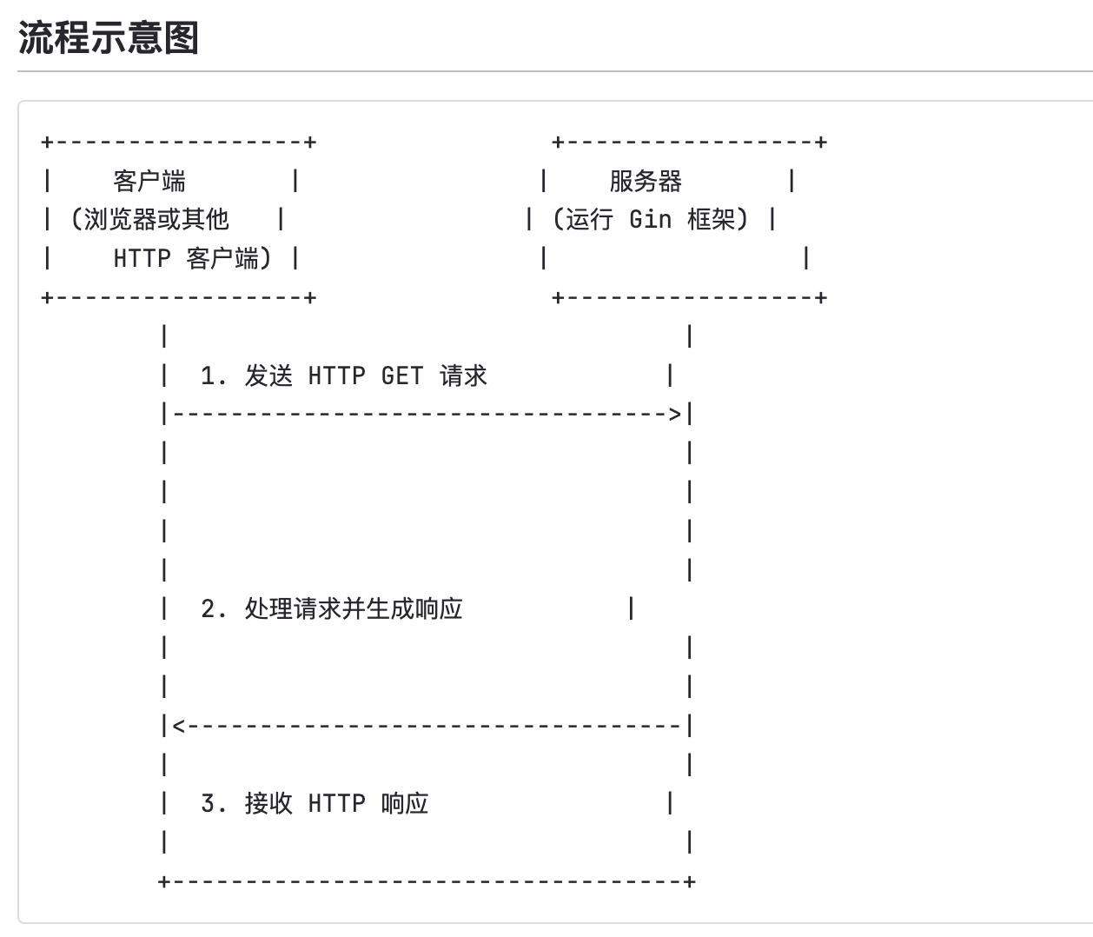
流程示意图

Slide 12
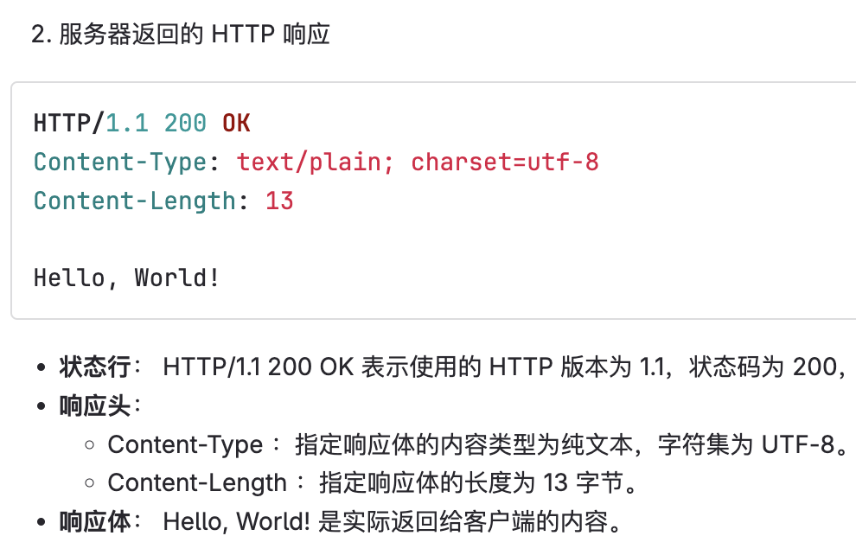
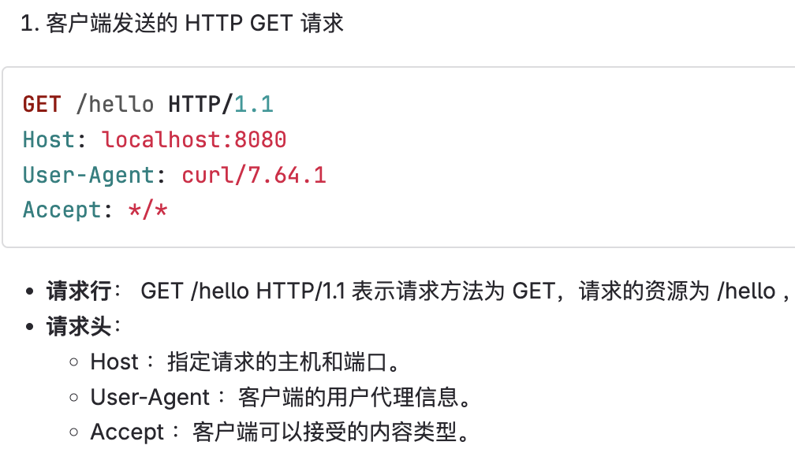
HTTP 协议报文示例

Slide 13
Gin框架简介
性能优越：Gin是一个高性能的Web框架，基于httprouter构建，能够处理高并发请求，适合用于高负载的应用。
中间件支持：Gin支持中间件，可以方便地添加日志、身份验证、跨域等功能。
路由功能强大：提供了灵活的路由功能，支持参数化路由和分组路由，方便管理复杂的API。
JSON处理：内置快速的JSON序列化和反序列化功能，适合构建RESTful API。
文档丰富：有良好的文档和社区支持，易于上手。

Slide 14
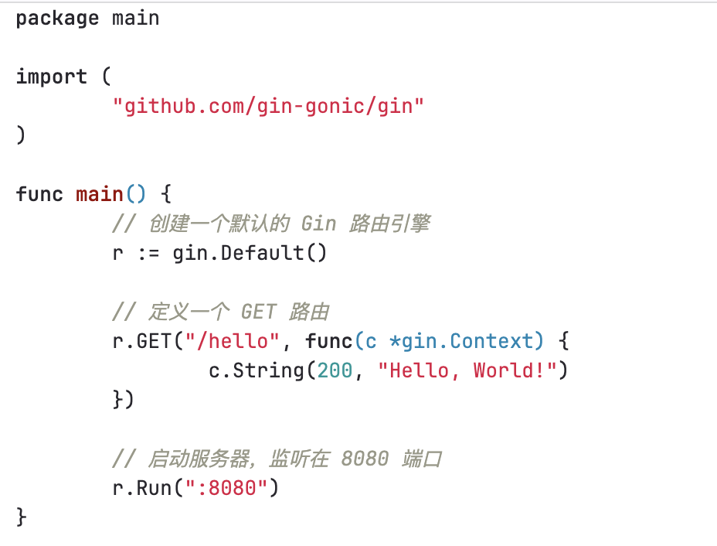
Gin Hello World

Slide 15
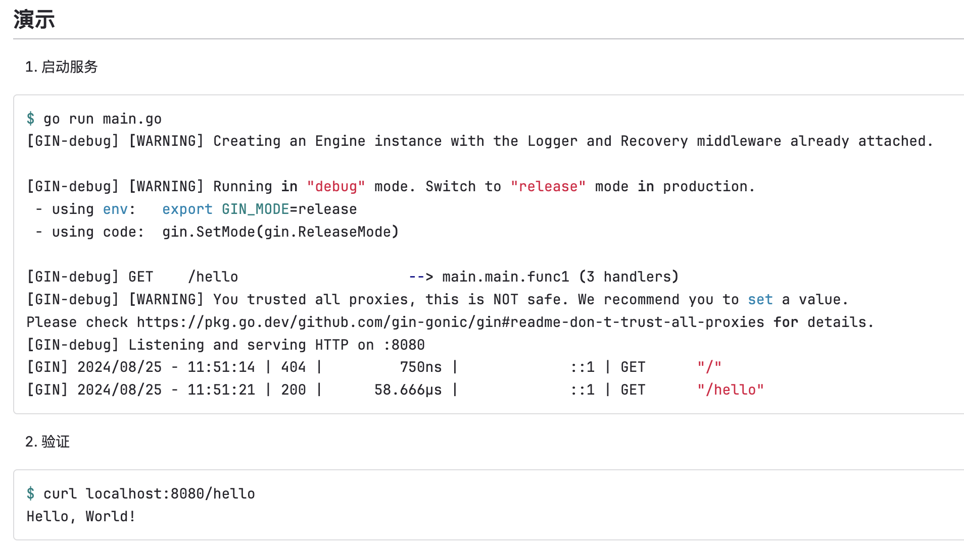
演示

Slide 16
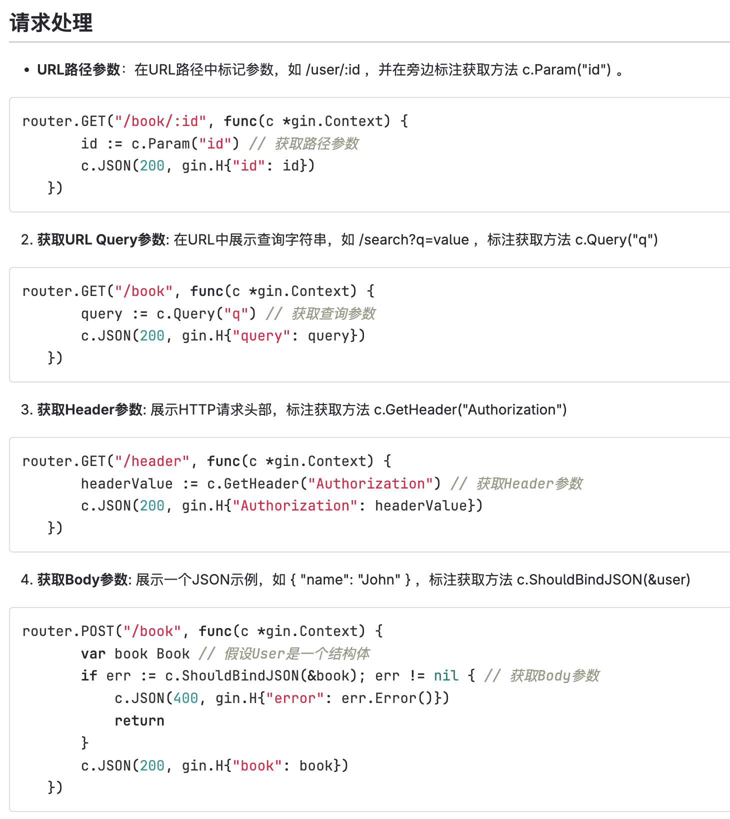
Gin 如何处理请求

Slide 17
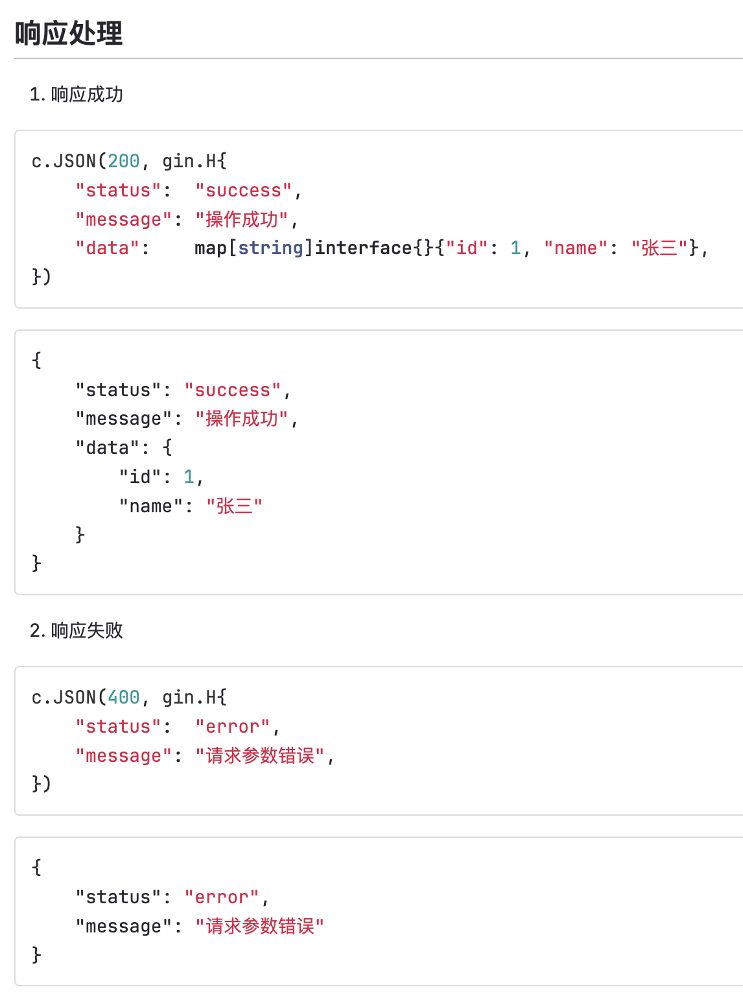
Gin 如何处理返回

Slide 18
如何使用gorm访问数据库

Slide 19
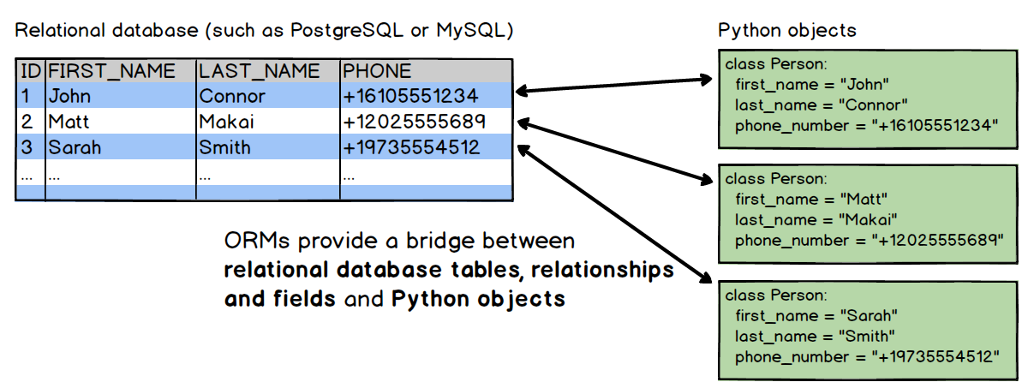
什么是ORM

Slide 20
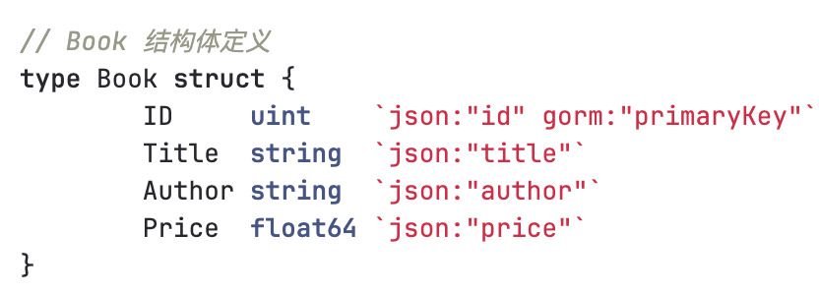
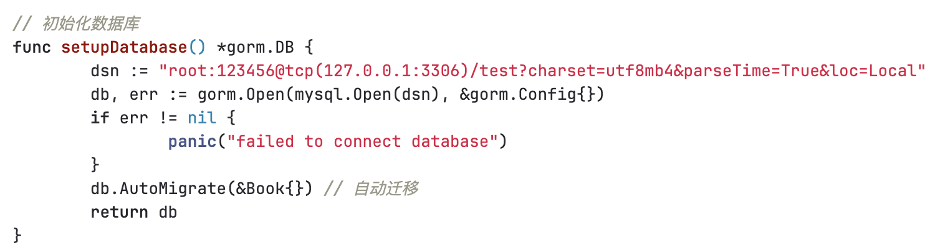
定义对象和连接数据库

Slide 21
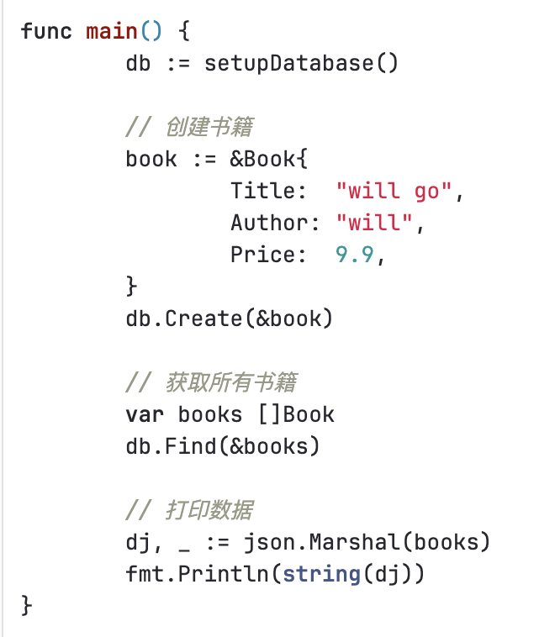
使用db对象来与数据库进行交互

Slide 22
一个简单的CRUD

Slide 23
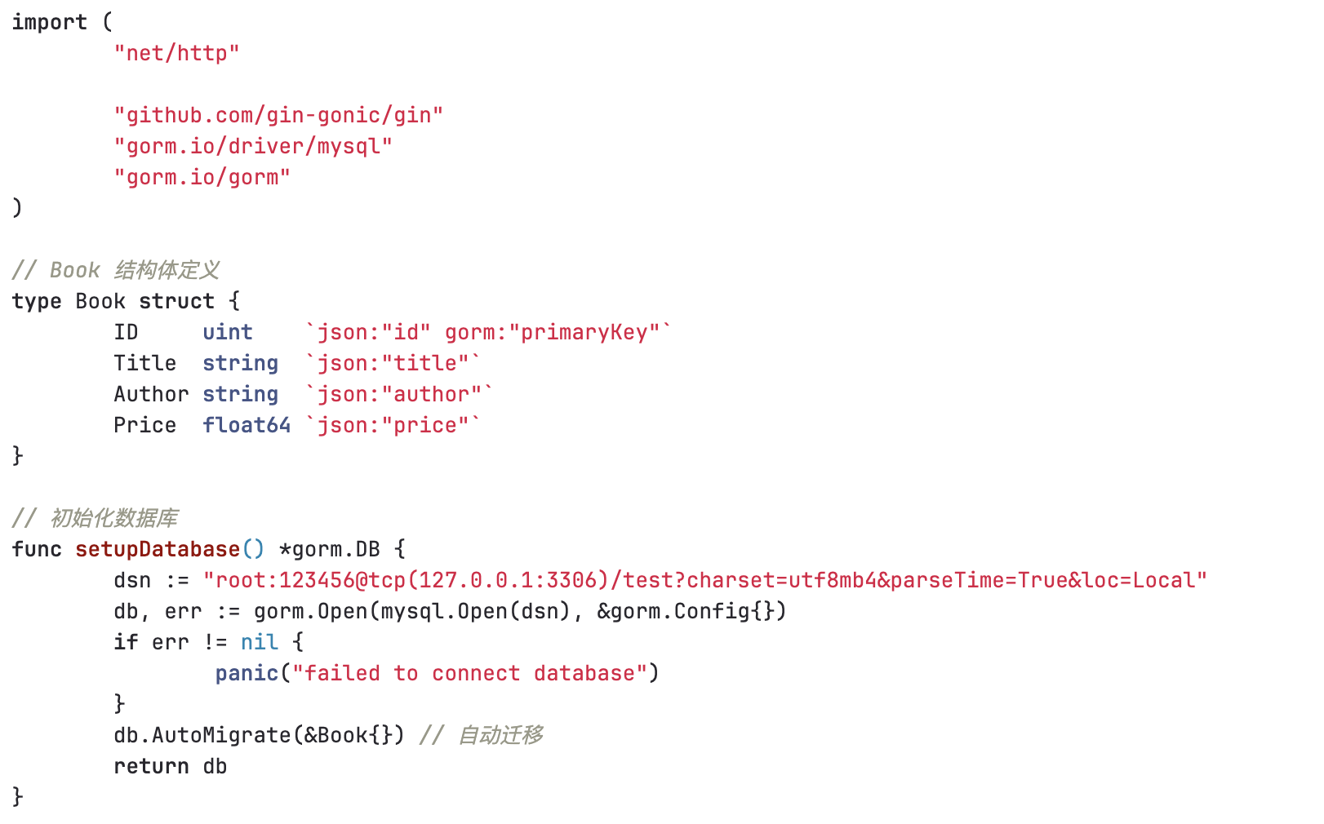
数据与数据库

Slide 24
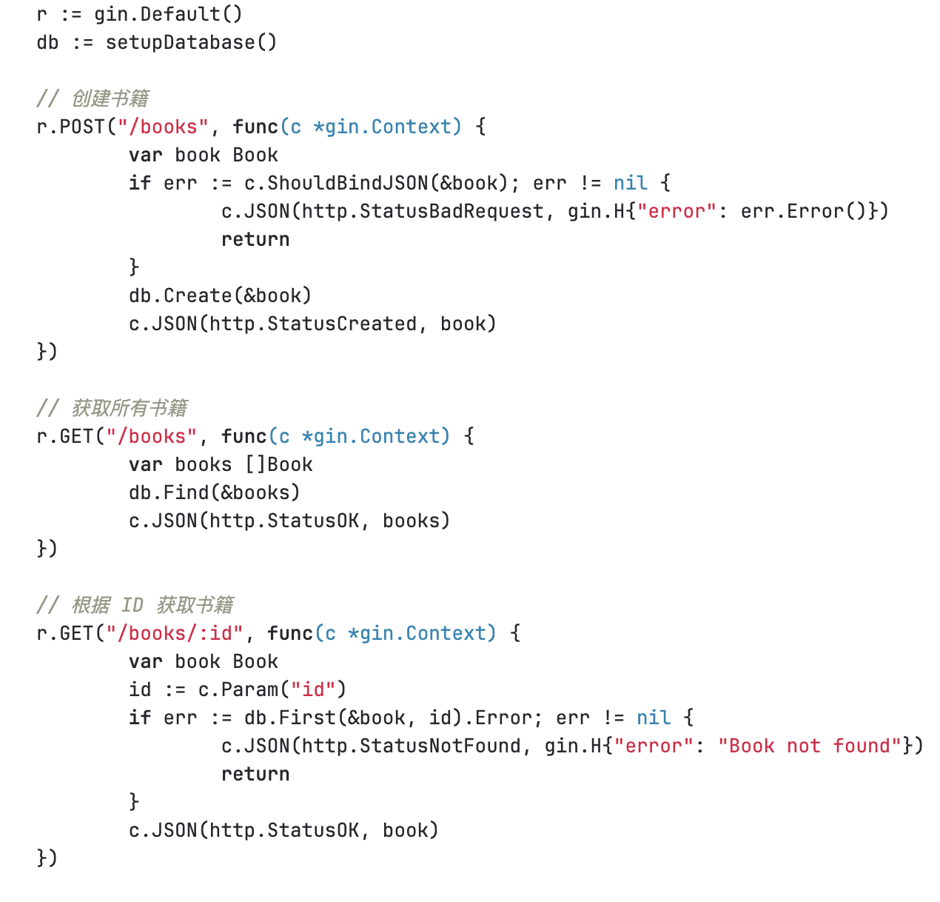
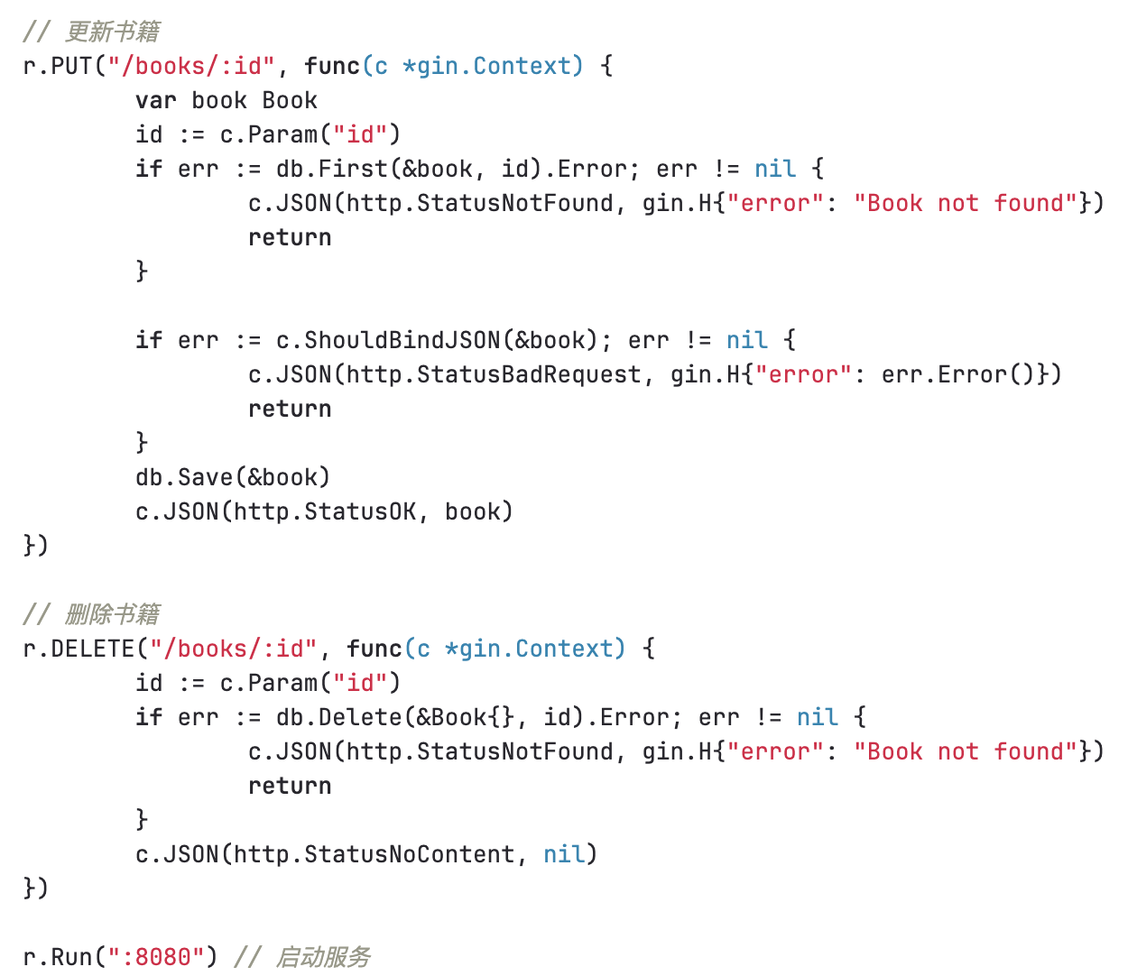
API 开发

Slide 25
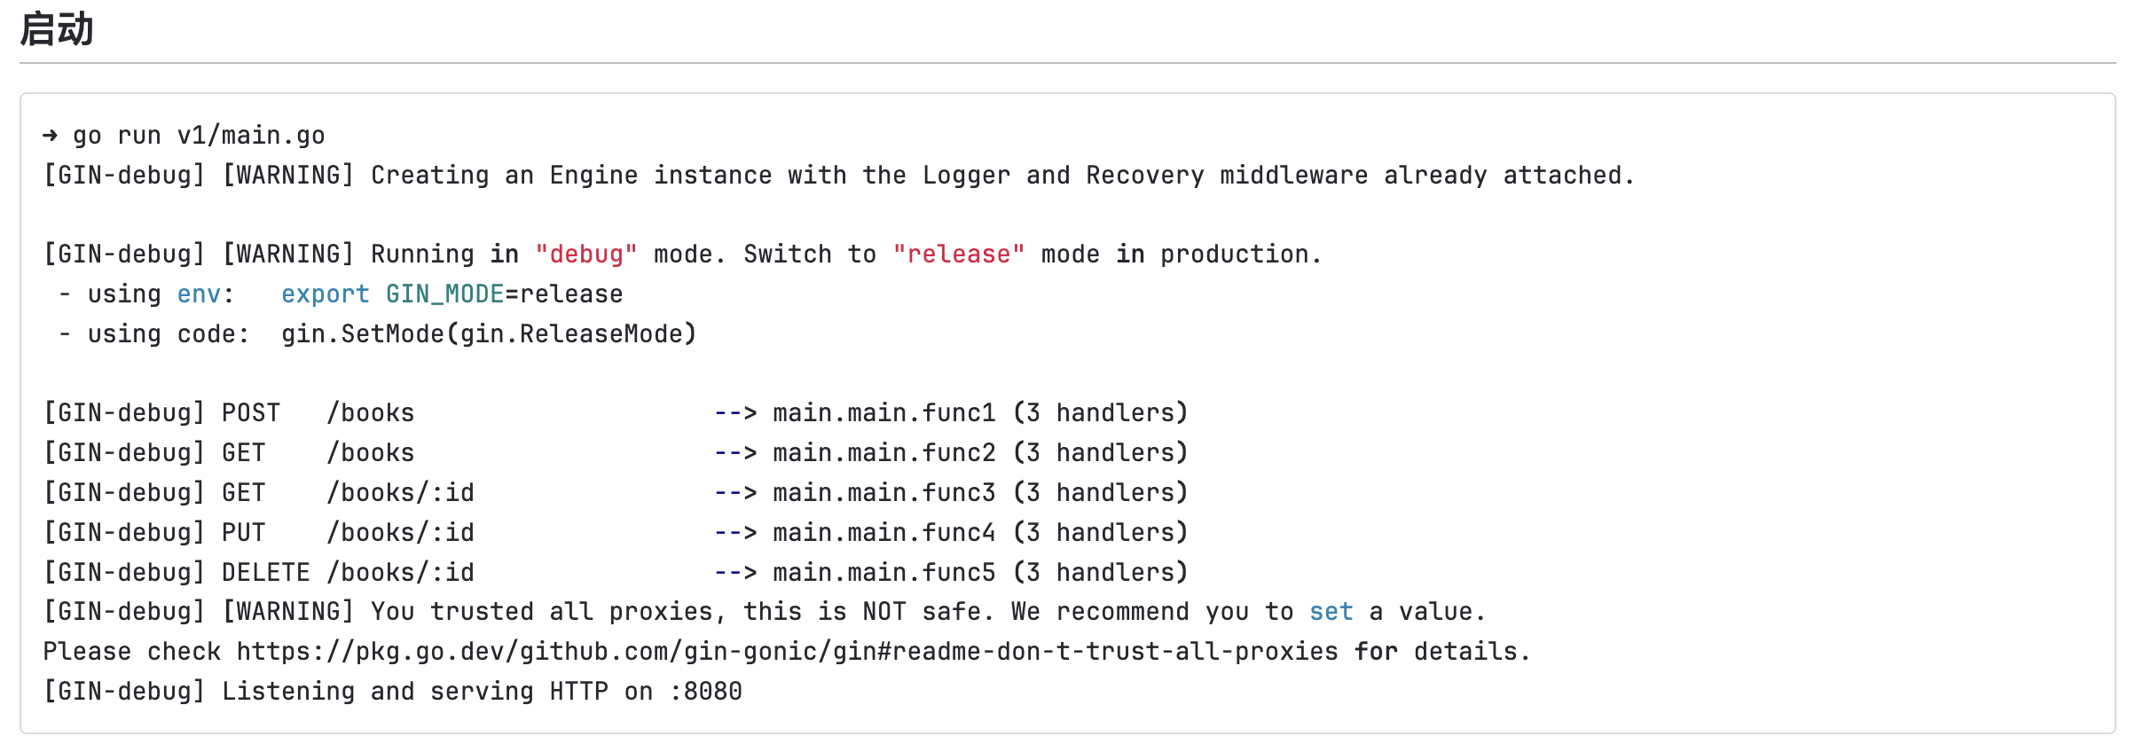
启动

Slide 26
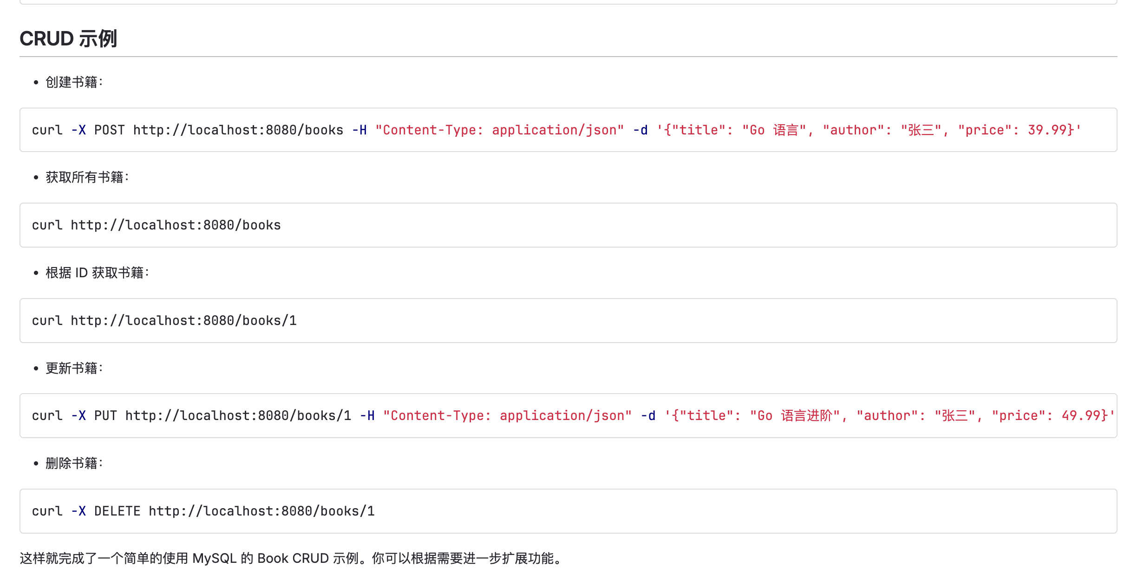
CRUD演示

Slide 27
如何处理项目配置

Slide 28
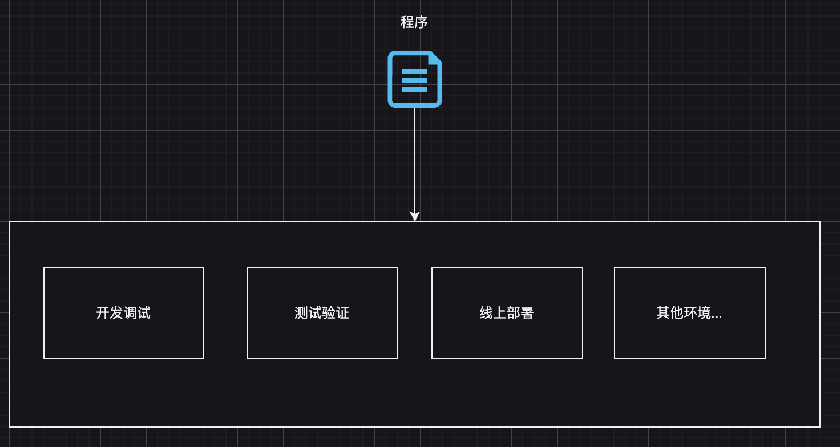
为什么需要剥离程序配置

Slide 29
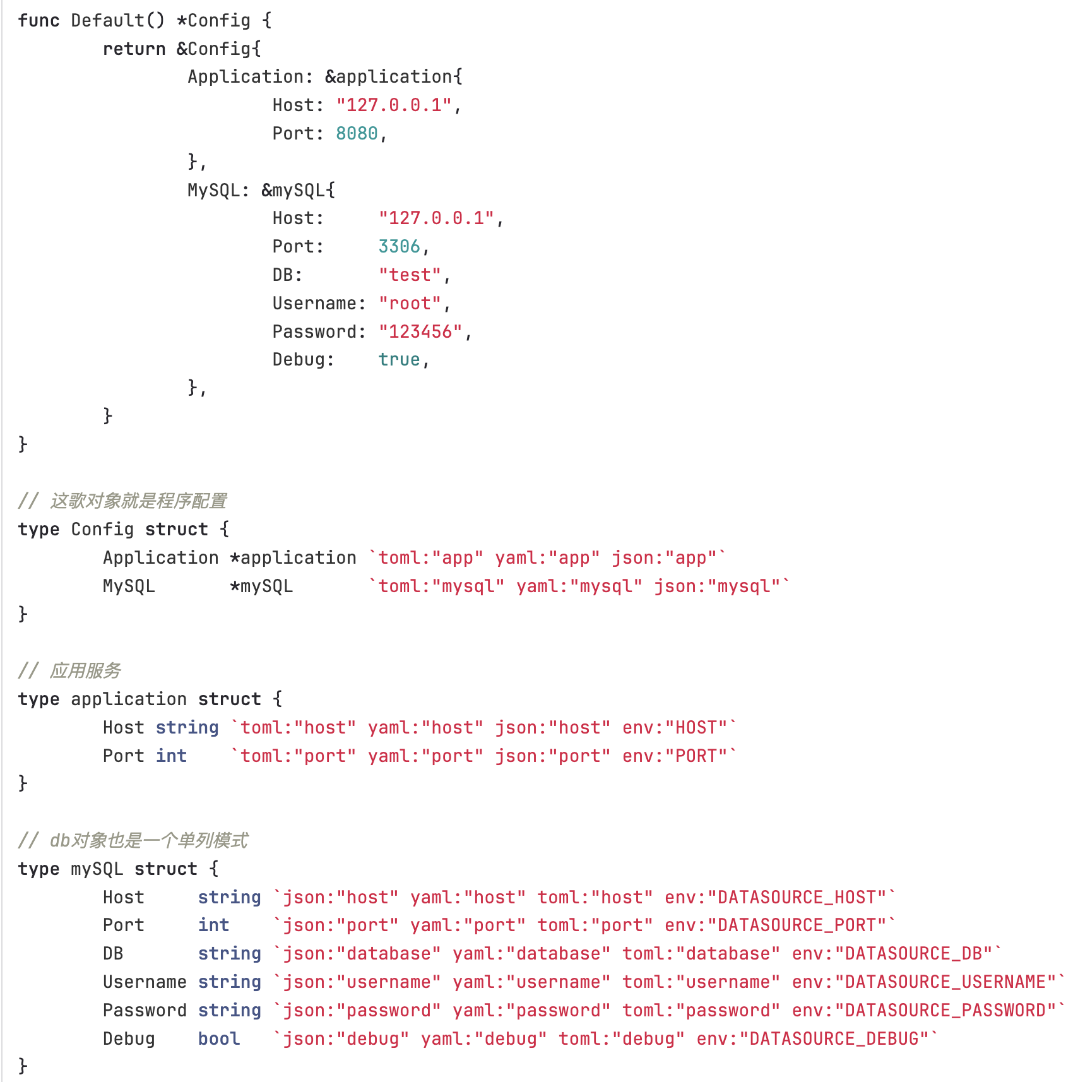
定义程序配置对象

Slide 30
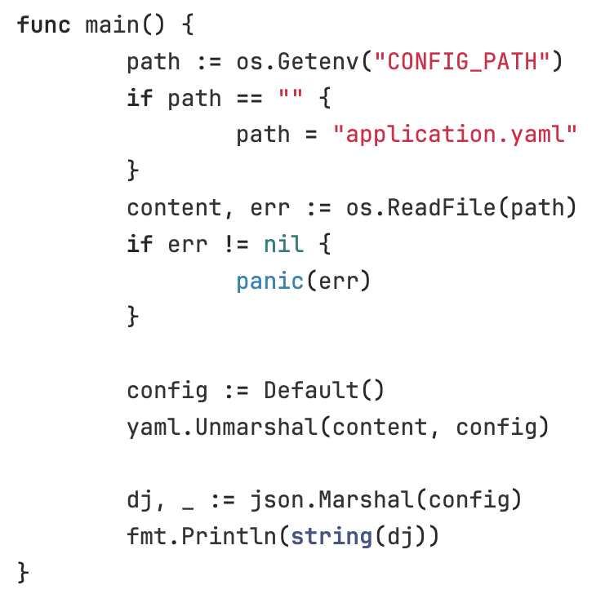
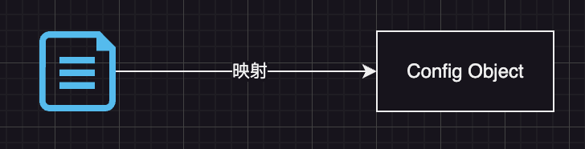
配置对象 文件映射
https://github.com/go-yaml/yaml:
yaml.Unmarshal(content, config)

Slide 31
验证
app:
host: 127.0.0.1
port: 8080
mysql:
host: 127.0.0.1
port: 3306
database: test
username: "root"
password: "123456"
debug: true

Slide 32
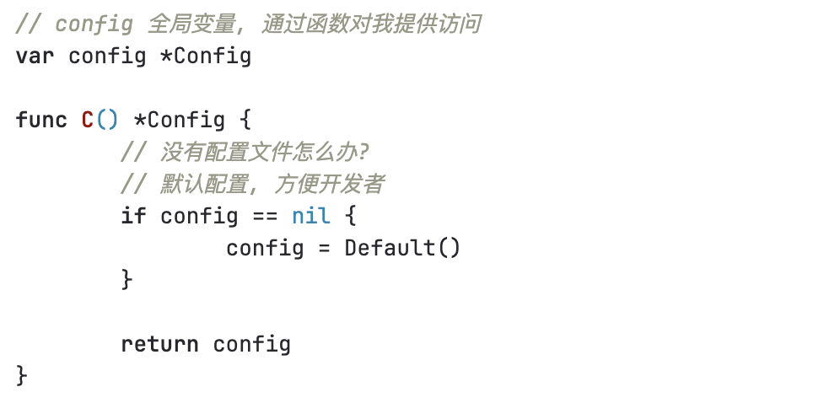
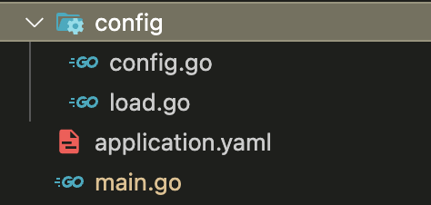
封装配置模块

Slide 33
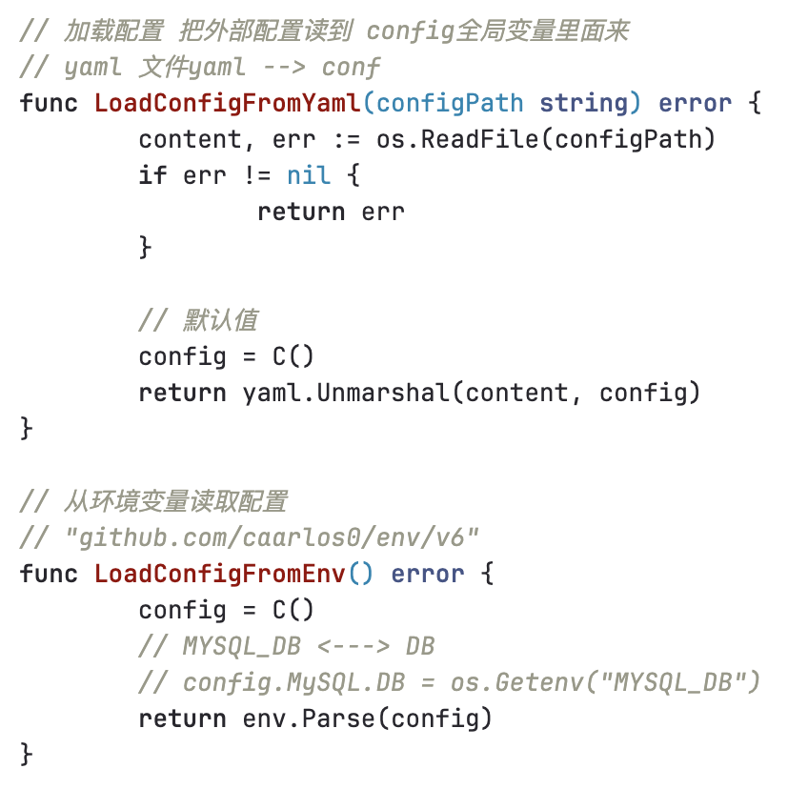
封装全局单列配置模块

Slide 34
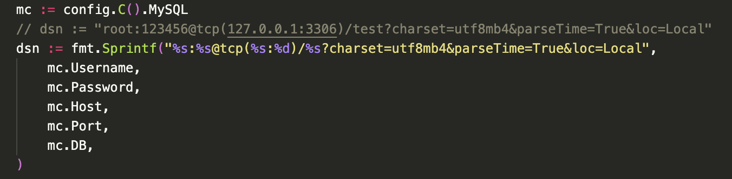
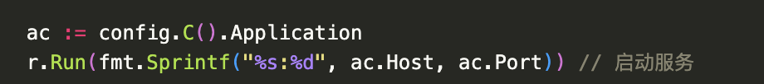
使用配置

Slide 35
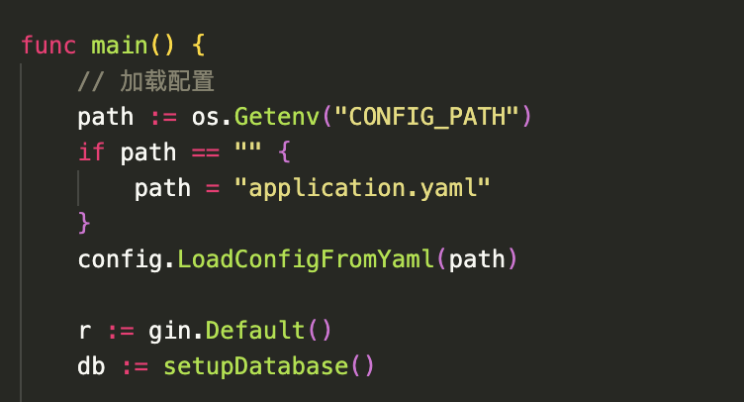
使用配置

Slide 36

课件获取
蚕豆老师
微信18137807161
QQ1744288686

Slide 37
谢 谢
祝大家学业有成
咨询热线 400-080-6560
官方网站：http://www.magedu.com

Slide 38
作业
作业: 试着将 数据库 的配置信息 方到文件中，作为程序配置的方式 被程序加载

